Slide 1
波 尔 振动实验

Slide 2
实验目的：
1．利用波尔摆，观察自由振动、阻尼振动、受迫振动、磁阻尼、拍频等振动现象，定量测量相关振动参数。
2．研究波尔振动的幅频特性和相频特性以及共振现象。
3．通过用数据采集器和转动传感器观测波尔振动现象。 4．观测波尔振动的频谱特性。
5．观测波尔摆的相图，及摆动过程中机械能的转换和守恒特性。

Slide 3
实验原理
物体在周期外力的持续作用下发生的振动称为受迫振动，这种周期性的外力称为强迫力。如果外力是按简谐振动规律变化，那么稳定状态时的受迫振动也是简谐振动，此时，振幅保持恒定，振幅的大小与强迫力的频率和原振动系统无阻尼时的固有振动频率以及阻尼系数有关。在受迫振动状态下，系统除了受到强迫力的作用外，同时还受到回复力和阻尼力的作用。所以在稳定状态时物体的位移、速度变化与强迫力变化不是同相位的，存在一个相位差。当强迫力频率与系统的固有频率相同时产生共振，此时振幅最大，相位差为90。
表征受迫振动性质是受迫振动的振幅—频率特性和相位—频率特性（简称幅频和相频特性）。

Slide 4

实验原理
自由振动是指物体受到大小跟位移成正比，而方向与位移恒相反的合外力作用下的简谐振动。
受迫振动是指物体在周期性外力的持续作用下发生的振动，这种周期性的外力称为强迫力。
振动系统往往由于受到阻力（称为阻尼）作用，造成能量损失而使振幅减小的振动叫“阻尼振动”，也称减幅振动 。
本实验采用摆轮在弹性力矩作用下自由摆动，在电磁阻尼力矩作用下作受迫振动来研究受迫振动特性，可直观地显示机械振动中的一些物理现象。

Slide 5

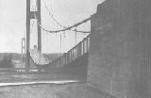
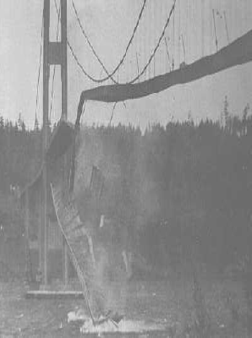

风振致华盛顿州塔科马桥损毁（1940，1950重建）

Slide 6
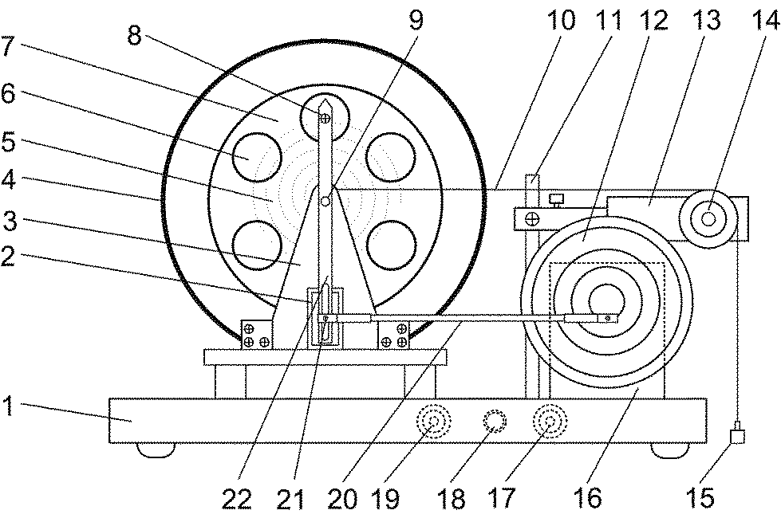
一、扭摆的阻尼振动和自由振动
在有阻力矩的情况下，将扭摆在某一摆角位置释放，使其开始摆动。此时扭摆受到两个力矩的作用：一是弹簧产生恢复力矩 M_{E} ,C为扭转恢复力系数：
在摆角不太大时，阻力矩M_{R}近似与摆动的角速度成正比，其中r为阻力矩系数
若扭摆的转动惯量为I，则根据转动定律可列出扭摆的运动方程：

Slide 7
A₀为初始振幅，T为扭摆作阻尼振动的周期，扭摆的振幅随着时间按指数规律衰减。

Slide 8
扭摆的振幅随着时间按指数规律衰减。若测得初始振幅 A₀及第n个周期时的振幅 A_{n} 并测得摆动n个周期所用的时间 t =nT
若扭摆在摆动过程中不受阻力矩的作用 ，即
不论摆动的次数如何，振幅始终保持不变，扭摆处于自由振动状态。

Slide 9
二、扭摆的受迫振动
外加简谐力矩的频率是 ，外力矩角幅度为 ，外力矩幅度为： 当摆轮受到周期性强迫外力矩 的作用，并在有空气阻尼和电磁阻尼的媒质中运动时其运动方程
（1）
摆轮
转动惯量
弹性力矩
周期性强迫
外力矩
阻尼力矩
（2）

Slide 10
方程（2）的通解为
(3)
第一部分
第二部分
由式（3）可见，受迫振动可分成两部分：
第一部分，和初始条件（阻尼项）有关，经过一定时间后衰减消失。
第二部分，说明强迫力矩对摆轮作功，向振动体传送能量，最后达到一个稳定的振动状态。
达到稳态以后：
自由振动：振幅不变、无阻尼、理想情况
阻尼振动：振幅随时间而减小的振动
受迫振动：在简谐外力矩作用下，扭摆的受迫振动都会逐渐趋于简谐振动，振幅为A
0

Slide 11
(4)
角位移 与强迫力矩之间的相位差为
(5)
由式（4）和式（5）可知，振幅与相位差的数值取决于强迫力矩M₀、频率 、系统的固有频率和阻尼系数四个因素，而与振动初始状态无关。
由极值条件可得出，当强迫力的频率与系统固有频率相同时，产生共振，有极大值。若共振时圆频率和振幅分别表示为：
(6)
(7)
在共振时，β越小，频率越接近系统固有频率，幅度也越大。
(8)

Slide 12
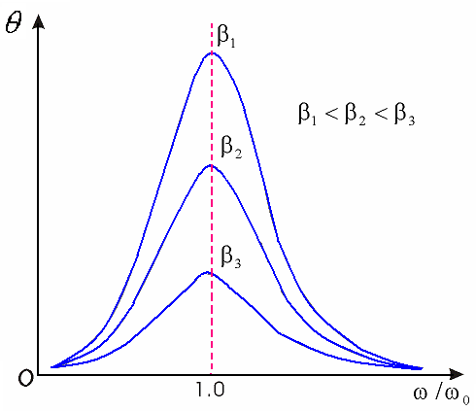
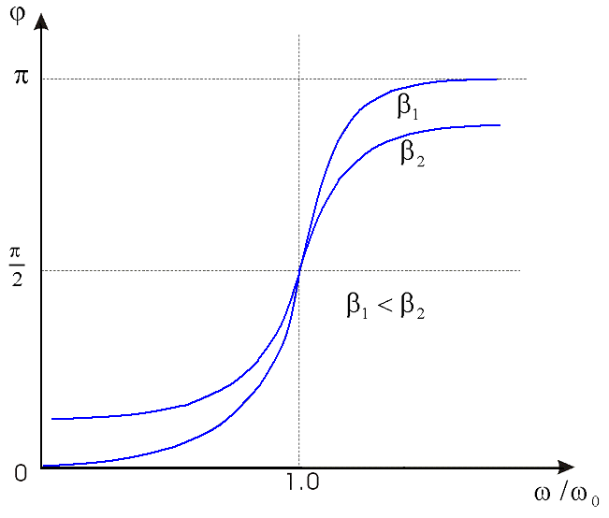
图 1 不同阻尼状态下的幅频特性曲线
图 2 不同阻尼状态下的相频特性曲线

Slide 13
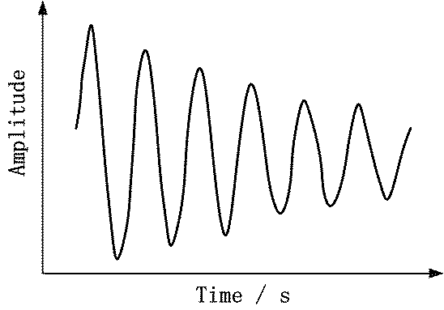
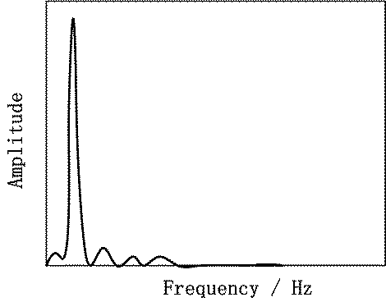
振动频谱
图 3 角度随时间变化关系
图 4 振动的频谱

Slide 14

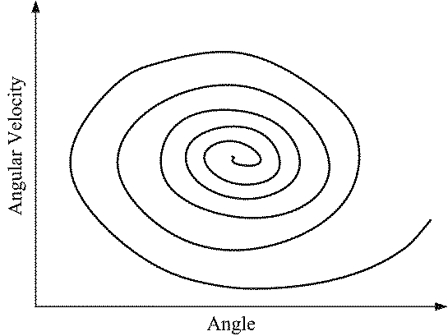
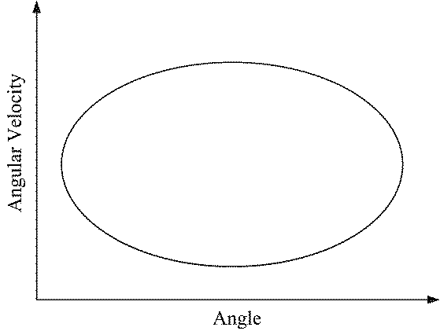
相图和机械能
图 5 阻尼振动的相图
图 6 自由振动的相图

Slide 15
实验仪器
本实验的装置包括：（1）波尔振动仪，（2）直流稳压稳流电源，（3）数字万用表，（4）秒表，（5）转动传感器和数据采集器，（6）安装了用LabVIEW编写的测控程序的计算机
1.底座，2.阻尼线圈，3.支撑架，4.摆轮保护圈，5.蜗卷弹簧，6.摆轮指拨孔，7.圆形摆轮，8.弹簧夹持螺钉，9.摆轮转轴，10.棉线，11.传感器支撑柱，12.有机玻璃转盘，13.转动传感器，14.传感器转盘，15.砝码，16.驱动电机（在转盘后面），17.驱动电机电流输入（后部），18.驱动电机转速调节旋钮（后部），19.阻尼线圈电流输入（后部），20.连杆，21.摇杆松紧调节螺丝，22.摇杆

Slide 16
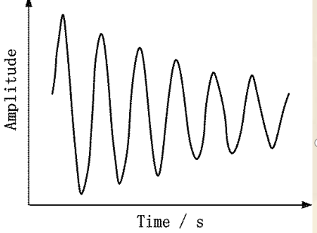
实验内容
1． 测量扭摆在自由状态下的固有振动频率（电脑软件测量）
（1）阻尼线圈不加电流。用手将扭摆的摆轮转动到某一不太大的初始角度使其偏离平衡位置，记录初始偏转角度。
（2）选取两种初始角度（小于50°和大于50°）释放摆轮，让其自由摆动，观察摆动现象，用秒表记录摆轮来回摆动10次后的时间和振幅。
零点角度：
初始偏转角A0/º | 振动时间t/s | 周期数n | 结束时振幅An/º
45 |  | 10
60 |  | 10
75 |  | 10
90 |  | 10
实验报告：由此表算出振动频率讨论振动频率与初始释放角度之间的关系。

Slide 17
2. 观察阻尼振动现象，测量阻尼系数β与阻尼电压的变化关系
（电流最大不超过0.5A）
1）转动摆轮使其偏离平衡位置并释放，观察摆动现象，测量并计算阻尼系数。
2）在0-10V间每隔1V测量不同电压下的阻尼系数，同时记录阻尼电流。
电压U/V | 电流I/V | 初始偏转角A0/º | 振动时间t/s | 周期数n | 结束时振幅An/º
0 |  | 60.0 |  | 10
1 |  | 60.0 |  | 10
3 |  | 60.0 |  | 10
5 |  | 60.0 |  | 10
7 |  | 60.0 |  | 10
9 |  | 60.0 |  | 10
实验报告：由此表算出振动频率和阻尼系数，并得出阻尼系数与阻尼电压的关系曲线

Slide 18
3． 观测共振现象，测量调速旋钮位置与简谐驱动力矩频率之间的变化关系
1）调速旋钮为一个十圈精密可调电位器。先将旋钮逆时针调到底，用秒表记录驱动电机转动若干周期的时间，计算驱动电机转动频率，即为驱动力矩的频率。
2）顺时针转动驱动力矩调速旋钮，每隔半圈测量一次驱动力矩的频率，共需测量10个位置。作驱动力频率与调速旋钮位置的关系曲线。频率应覆盖扭摆的固有振动频率（实验时注意棉线的位置，保持传感器转盘和摆轮共面，否则数据有误）。
阻尼电压：10V 驱动电压：15.00V
旋转位置 | 时间t/s | 周期数n | 振幅An/º
0.0 |  | 10
1.0 |  | 10
2.0 |  | 10
3.0 |  | 10
4.0 |  | 10
5.0 |  | 10
6.0 |  | 10
7.0 |  | 10
8.0 |  | 10
 |  | 10
 |  | 10
实验报告：由此表算出振动频率及共振频率，并得出频率与旋转位置的关系曲线。

Slide 19
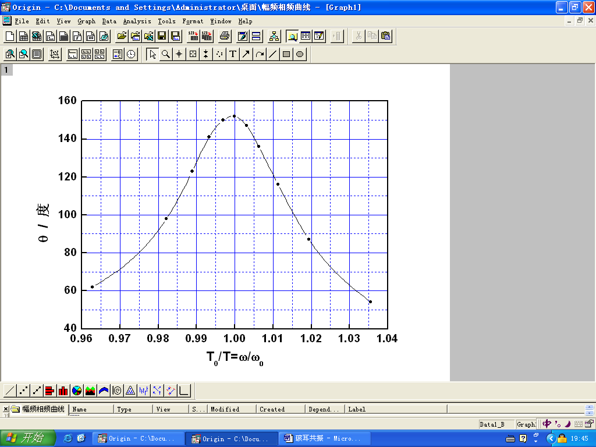
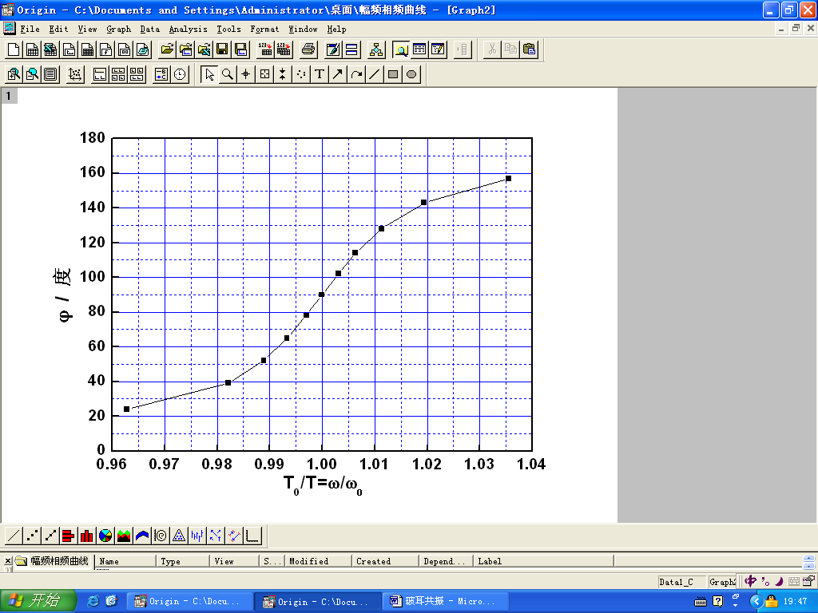
3）根据式（5）计算不同频率下的相位差，并以为ω/ω0横坐标，振幅和相位差为纵坐标，分别画出受迫振动的幅频特性曲线和相频特性曲线。由曲线找出共振频率，并与由内容1测得的固有振动频率对比。

Slide 20
5. 学习数据采集器和转动传感器的使用方法。
（只做观察要求，拍摄图片，不作记录数据要求）
1）调用labview软件。
2）观察自由振动、阻尼振动和受迫振动时的波形图。

Slide 21
观测波尔振动的频谱。
（1）记录一组波尔摆在7V阻尼、无驱动力状态下摆动角度随时间的变化关系曲线。将该曲线作傅里叶变换，就可以得到振动的频谱，由频谱图确定波尔振动仪的固有振动频率。
（2）用计算机分别记录和观测波尔振动仪自由振动、阻尼振动、受迫振动三种振动状态的频谱并分析异同。
（3）测量不同驱动力矩频率下受迫振动的频谱，讨论其异同。调速旋钮每调节半圈测一组数据，不需等到振幅稳定。
观测波尔振动的相图。
（1）取一组角度和角速度随时间变化的数据，以角度为横坐标，角速度为纵坐标，画出角速度随角度变化的关系曲线，即相图。讨论相图的物理意义。
（2）观察自由振动、阻尼振动、受迫振动三种振动状态下的相图，讨论其异同。
（3）观察不同驱动力矩频率下受迫振动的相图，讨论其异同。调速旋钮每调节一圈测一组数。

Slide 22
观察并记录振动的“拍”
加上外力矩和阻尼（7V），转动摆轮并释放，在阻尼振动趋向受迫振动稳定状态的过程中记录摆轮的摆动角度随时间的变化关系，可由该曲线的包络线观察到“拍”的现象。自行确定若干组阻尼和驱动的组合，在不同组合下观察“拍”的现象并讨论。（参考：驱动力矩的频率取最快、最慢、中间值三个点）

Slide 23
实验注意事项
摆轮振幅不易太大，以免损坏蜗卷弹簧；
切记未加磁力阻尼不可启动电机，否则共振时振幅会越来越大了，损坏摆轮。
测量幅频和相频曲线时，一定要等振幅稳定后才能记录数据；
传感器位置固定，请不要随意移动

